Slide 1
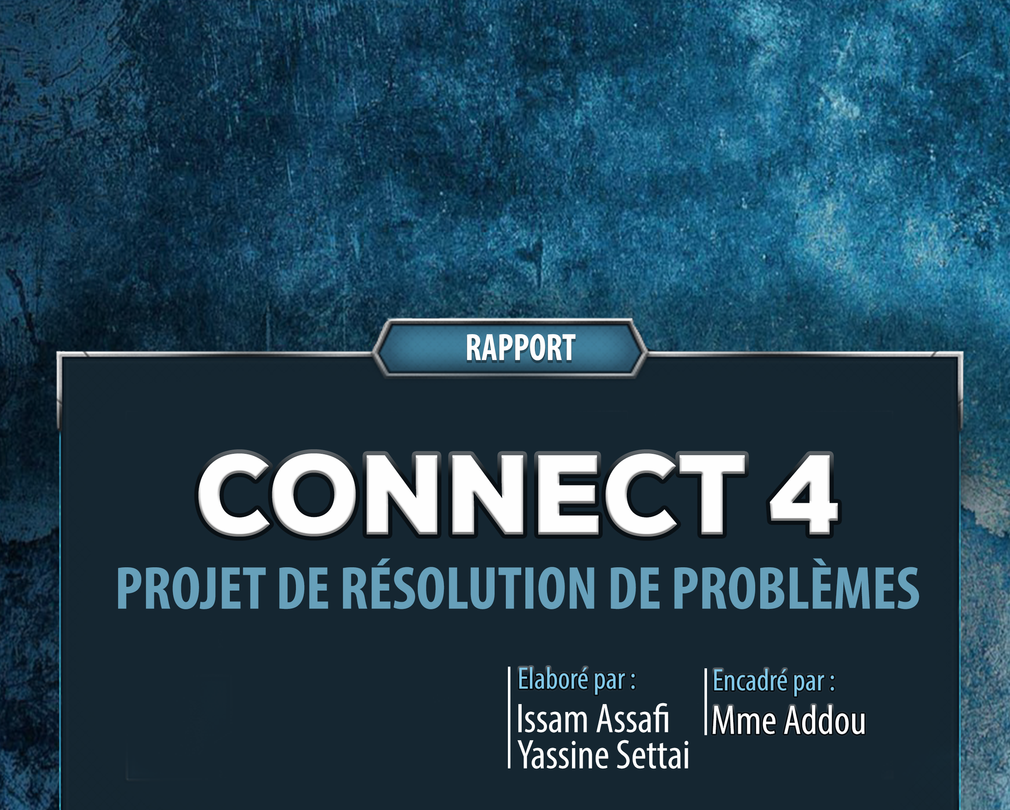

Slide 2
PLAN
Introduction
Présentation du projet réalisé
Analyse et modélisation
Programmation & développement
conclusion

Slide 3

INTRODUCTION

Slide 4
INTRODUCTION
Ce projet s’inscrit dans le cadre de module « Résolution de problèmes ». L’objectif est de programmer le jeu de stratégie Puissance 4 (Connect4 en anglais) en langage C/C++ et d’implémenter une intelligence artificielle solide en utilisant toutes nos connaissances et compétences acquises pendant ce module.

Slide 5
PRESENTATION
DE JEU

Slide 6
Le JEU DE HEX
Puissance 4 (appelé aussi parfois 4 en ligne) est un jeu de stratégie
combinatoire abstrait, commercialisé pour la première fois en 1974
Le but du jeu est d'aligner le premier 4 pions de sa propre couleur.
Les 4 pions peuvent être alignés horizontalement, verticalement
ou encore en diagonale.
Le jeu se déroule sur un plateau de taille 6x7.

Slide 7
TRAVAIL
RÉALISÉ

Slide 8
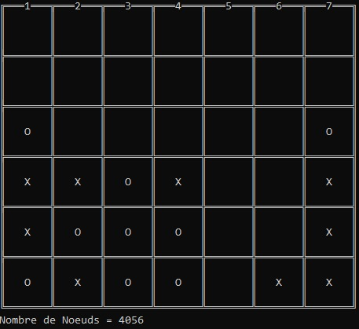
TRAVAIL Réalisé
Application Console
Minimax et Alpha-Beta implémentés
Informations sur le nombre de nœuds explorés

Slide 9



TRAVAIL réalisé
Application Graphique
Utilisation du Framework C++
Destiné pour les jeux en 2D.
Framework à multiplateformes.

Slide 10
MODÉLISATION
DU PROBLÈME

Slide 11
Les états
Espace des états :
Un état (ou une configuration du jeu) est représenté par une matrice à deux
Dimensions T[6][7], où :
La case (i,j) est vide si T[i][j] = 0
La case (i,j) est occupée par le joueur1 si T[i][j] = 1
La case (i,j) est occupée par le joueur2 si T[i][j] = 2
État initial :
Au début du jeu, aucune case n’est remplie, donc l’état initial correspond à une matrice nulle. T[i][j] = 0 pour tout avec i ϵ [|0,5|] et j ϵ [|0,6|] ;
État final:
Elle correspond à un état où l’un des deux joueurs a réussi de compléter sa ranger consécutif des 4 pions.

Slide 12
Les Règles
Les règles de production:
R1 : jeter le pion sur la verticale 1 si elle n’est pas pleine.
R2 : jeter le pion sur la verticale 2 si elle n’est pas pleine
R3 : jeter le pion sur la verticale 3 si elle n’est pas pleine.
R4 : jeter le pion sur la verticale 4 si elle n’est pas pleine.
R5 : jeter le pion sur la verticale 5 si elle n’est pas pleine.
R6 : jeter le pion sur la verticale 6 si elle n’est pas pleine.
R7 : jeter le pion sur la verticale 7 si elle n’est pas pleine.

Slide 13
La fonction heuristique h
Max place les « O » alors que Min place les « X ». Pour un nœud :
Si Max gagne, le score est de 512.
Si Max perde, le score est de -512
Si Match nul, le score est de 0
Et voici la fonction heuristique, si aucun des cas précédents ne s’applique après avoir atteint profondeur maximale. Pour chaque quatre nœuds connectés du plateau, on évalue selon le principe suivant :
-50 s’il y a trois « O », et aucune « X ».
-10 s’il y a deux « O », et aucune « X ».
-1 s’il y a une « O », et aucune « X ».
0 s’il n’y a aucun pion, ou ils sont mixtes des « X « et des « O ».
+1 s’il y a une « X », et aucune « O ».
+10 s’il y a deux « X », et aucune »O ».
+50 s’il y a trois « X », et aucune » O ».
Et on ajoute un bonus de +16 si c’est le tour de Max, sinon -16.

Slide 14
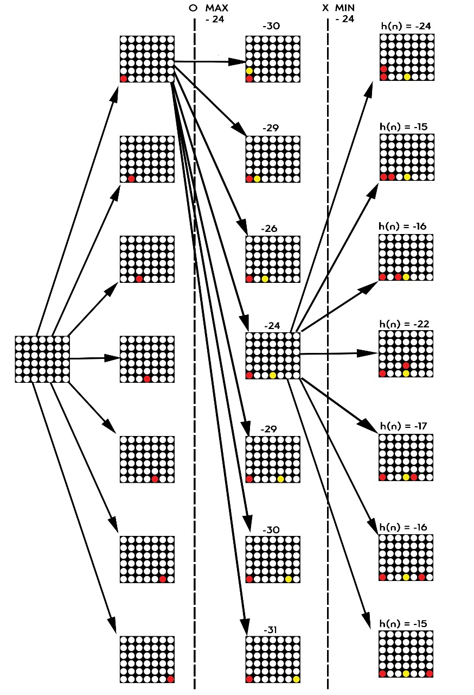
Algorithme MINIMAX

Slide 15
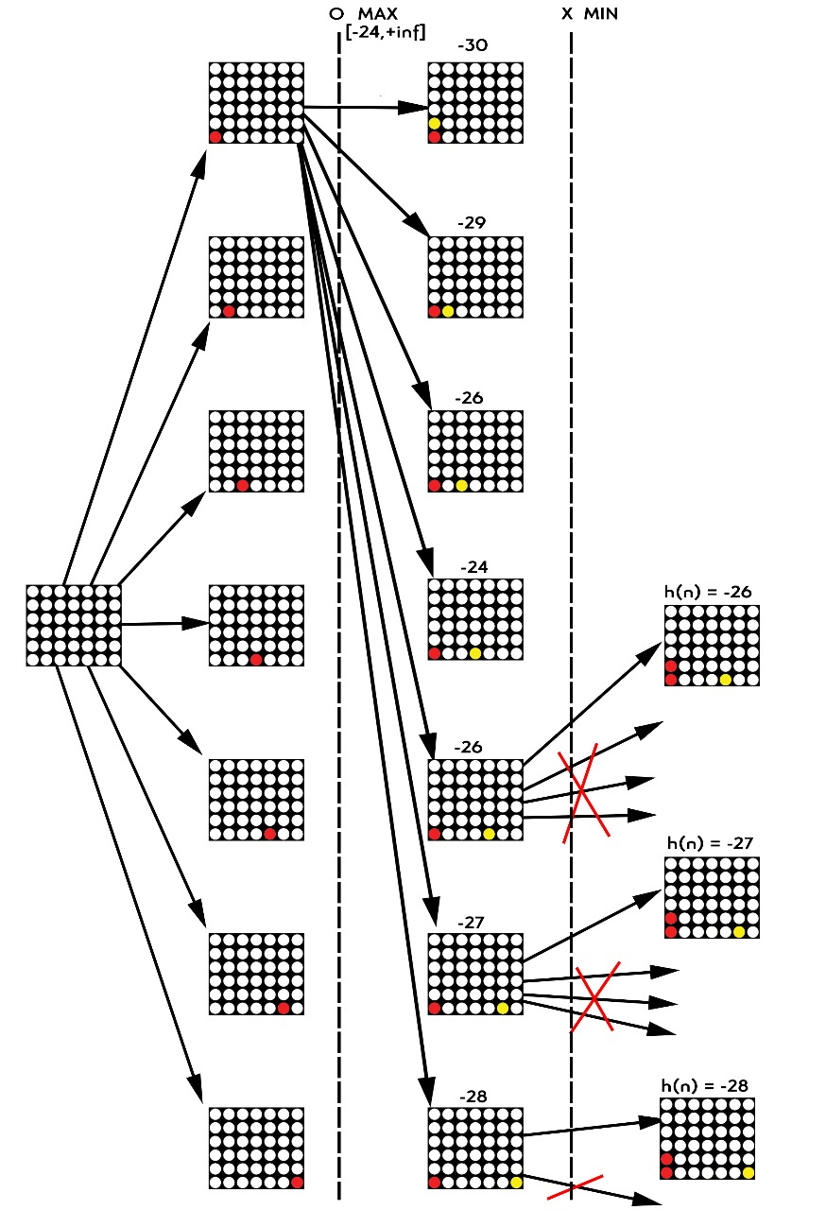
Algorithme
ALPHA-BETA

Slide 16
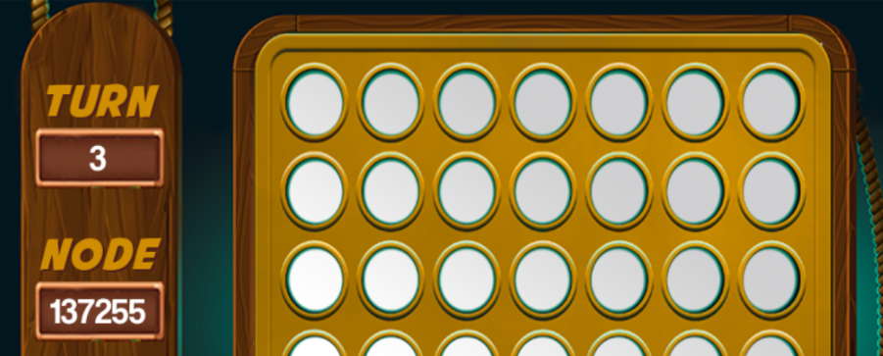
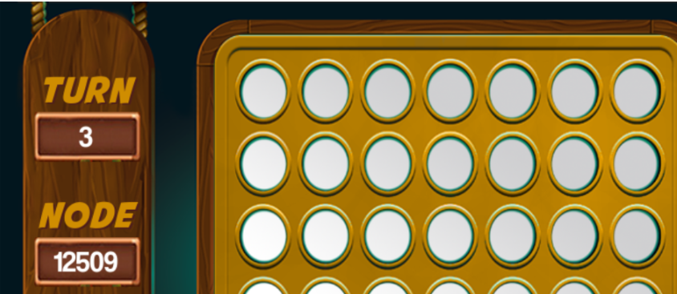
COMPARAISON ENTRE LES DEUX algo
Pour une profondeur 2 :
56 noeuds explorés avec Minimax
38 noeuds explorés avec Alpha-Beta
Pour une profondeur 6 :

Slide 17
IMPLEMENTATION
ET CODE SOURCE

Slide 18
dévelopPment et programmation
Board
Player
PlayerAI
MenuScene
GameplayScene
Pour l’application
graphique

Slide 19
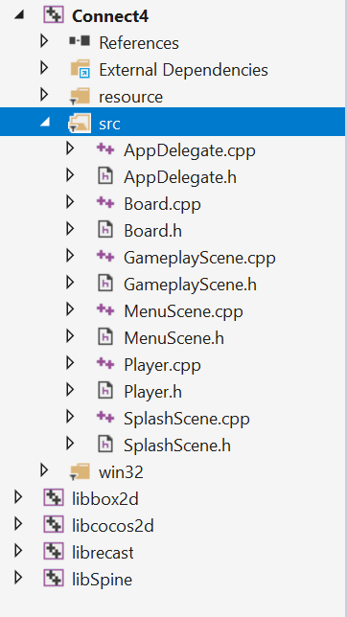
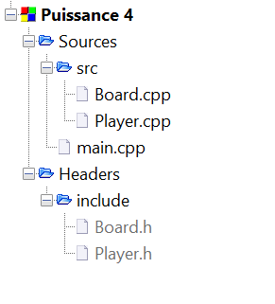
CODE SOURCE

Slide 20
CONCLUSION

Slide 21
CONCLUSION
Ce projet a été une très bonne expérience, vu qu’il a testé nos connaissances en résolution des problèmes acquises dans le 2er semestre. On a également pu améliorer nos compétences en modélisation et développement des différents algorithmes de recherche. Cela nous a permet de construire un AI que nous même ne pouvons pas vaincre.

Slide 22
SIMULATION

